Slide 1
Исследование геометрических моделей

Slide 2
Описательная модель (планиметрия)
Треугольник ABC называется прямоугольным, если один из его углов (например, угол В) прямой (т. е. равен 90°).
Сторона треугольника, противолежащая прямому углу, называется гипотенузой; две другие стороны — катетами.

Slide 3
Формальная модель
Теорема Пифагора гласит, что в прямоугольном треугольнике сумма квадратов катетов равна квадрату гипотенузы:
АВ² + ВС² = АС².

Slide 4
Интерактивная компьютерная модель
Интерактивная модель демонстрирует основные соотношения в прямоугольном треугольнике.
При помощи мыши можно перемещать точку А (в вертикальном направлении) и точку С (в горизонтальном направлении).
Показываются длины сторон прямоугольного треугольника, градусные меры углов.
Переключившись в демонстрационный режим при помощи кнопки, можно просмотреть анимацию.

Slide 5
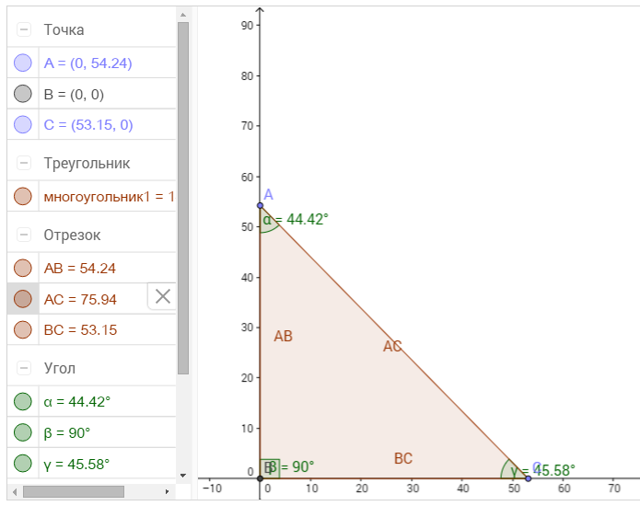
Интерактивная компьютерная модель
http://tube.geogebra.org/m/502203

Slide 6
Описательная модель (стереометрия)
Призма, основанием которой является параллелограмм, называется параллелепипедом.
Противоположные грани любого параллелепипеда равны и параллельны.
Прямоугольным называется параллелепипед, все грани которого прямоугольники.
Прямоугольный параллелепипед с равными ребрами называется кубом.
Три ребра, выходящие из одной вершины прямоугольного параллелепипеда, называются его измерениями.

Slide 7
Формальная модель
Квадрат диагонали прямоугольного параллелепипеда равняется сумме квадратов его измерений:
d² = а²+ b² + с².
Объем прямоугольного параллелепипеда равен произведению его измерений:
V = а*b*с.

Slide 8
Интерактивная компьютерная модель
Перетаскивая мышью точки, можно изменять измерения параллелепипеда.
Изменяется длина диагонали, площадь поверхности и объем параллелепипеда при изменении длин его сторон.
Флажок Прямой превращает произвольный параллелепипед в прямоугольный, а флажок Куб превращает его в куб.
Переключившись в демонстрационный режим при помощи кнопки.

Slide 9
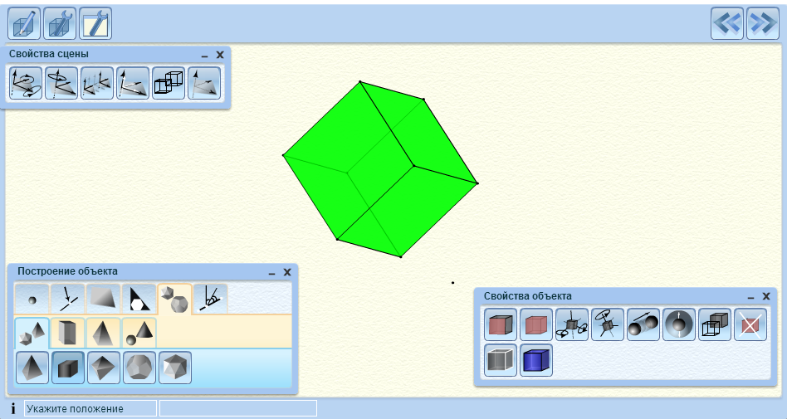
Интерактивная компьютерная модель
http://files.school-collection.edu.ru/dlrstore/4c685e09-4d5d-2088-f340-bb35a534e998/00147113888974523/00147113888974523.htm

Slide 10
Практическое занятие
Протестировать интерактивные геометрические модели в сети интернет.

Slide 11
Домашнее задание
Стр. 94-96.
Задание: описать поэтапно построение геометрической модели тетраэдра.

